Slide 1

МАДОУ детский сад № 112 города Тюмени
Проект « ЗИМУШКА-ЗИМА»
Первая младшая группа «Фантазеры»
Разработала: воспитатель Дубровская О.Н.
2022г.

Slide 2

Цель: расширение представления о зиме через различные виды детской деятельности; приобщение родителей к созданию единого образовательного пространства вокруг ребенка.
Задачи:
• Расширять представления детей о зимних природных явлениях, забавах, праздниках.
• Развивать исследовательский и познавательный интерес в ходе экспериментирования.
• Формировать представление о безопасном поведении зимой.
• Расширять и активизировать словарный запас детей.
• Развивать интерес родителей к жизни детского сада и расширять формы работы с семьей.
• Воспитывать бережное отношение к природе, умение замечать красоту зимней природы

Slide 3

Ожидаемые результаты
Расширение представления детей о зимних природных явлениях, забавах, праздниках.
Развитие исследовательского и познавательного интерес в ходе экспериментирования со снегом.
Знание детьми о безопасном поведении зимой во время прогулок.
Повышение речевой активности детей по теме «Зима».
Обогащение развивающей среды в группе.
Повышение процента родителей, проявляющих интерес к жизни детского сада.

Slide 4

Актуальность
Красота зимней природы, множество народных традиций даёт возможность стимулировать интерес детей и взрослых к совместной деятельности (игры, забавы, эксперименты) и позволяет устанавливать причинно – следственные связи, что способствует эмоциональному благополучию. Поддерживая стремления детей к творчеству, проект поможет детям обогатить имеющиеся знания и навыки, даст возможность использовать их, пережить радость открытий, побед и успеха. Исходя из потребностей, интересов и предпочтений детей, работа над проектом позволит каждому ребенку продвинуться вперед и обеспечить выход каждого на свой более высокий уровень.

Slide 5
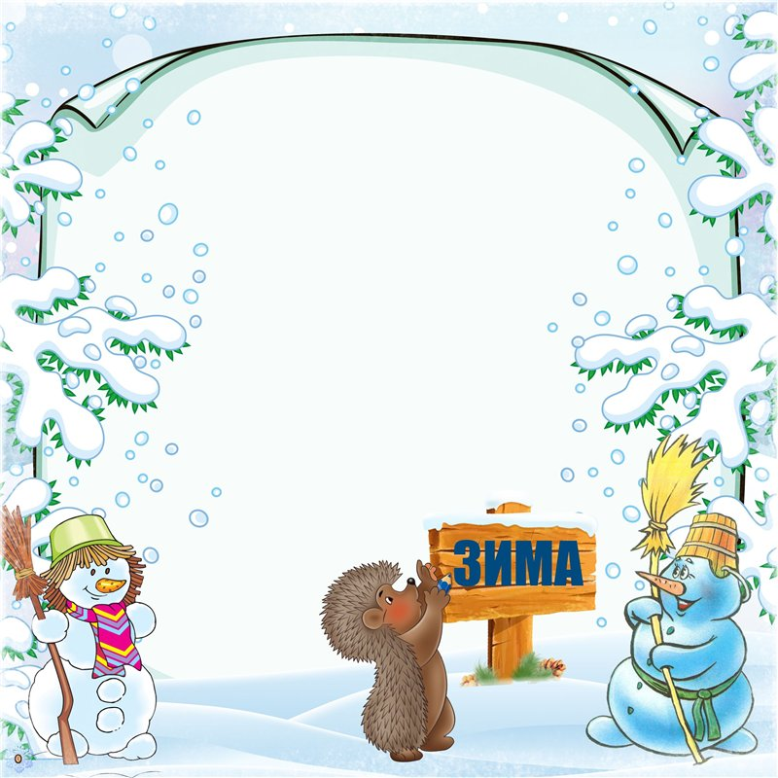
Проблема
•Недостаточное развитие связной речи дошкольников;
•Недостаточный уровень коммуникативных и познавательных навыков;
•Традиционные методы и формы организации работы не дают высокий результат.

Slide 6
Вид проекта: информационно-творческий. Тип проекта: познавательно - исследовательский. Сроки реализации: краткосрочный
Участники проекта: дети первой младшей группы «Фантазеры», родители воспитанников, сотрудники ДОУ.

Slide 7
Этапы реализации проекта
ПОДГОТОВИТЕЛЬНЫЙ
ОСНОВНОЙ
ЗАКЛЮЧИТЕЛЬНЫЙ

Slide 8
ПОДГОТОВИТЕЛЬНЫЙ
1. Подбор необходимой литературы по теме.
2. Подбор двигательных упражнений и подвижных игр, комплексов пальчиковой гимнастики.
3. Подбор дидактических игр о сезонных явлениях природы (зима).
4. Подбор художественной литературы для детей.
5. Подбор иллюстративного материала.
6. Приобретение и изготовление материала для макета и лепбука .
7. Информирование родителей о реализации проекта.

Slide 9
ОСНОВНОЙ
План реализации проекта
Образовательные области | ООД, совместная и самостоятельная деятельность в режимных моментах
Познавательное развитие | ООД«Красота зимы», «Зимние забавы родителей и малышей». Конструирование : «Ай – да елочка! Хороша! Хороша». (Одна-много, большая- маленькая). Наблюдения за погодой (ветром, облаками, снегом и т.д.), за птицами, за работой дворника. Игры со снегом: «Следы», «Слепим снеговика», «Раскрасим снег» Экспериментирование: «Свойства снега», «Ледяные игрушки» Просмотр с детьми иллюстраций: «На чём катаются дети зимой?» «Что зимой бывает?» (погодные явления).

Slide 10
Социально-коммуникативное развитие | Беседы: «Приметы зимы»,« Какая одежда нужна людям зимой?», «Зимние забавы», «Как вести себя на улице зимой?», «Птицы- наши друзья! ». Д/и: «Укрась елочку», «Оденем Машу на прогулку» «Собери снеговика» Сюжетные игры: «Кукла заболела», «Кукла идёт гулять», «Идём в магазин за подарками». «Расчистим дорожки от снега», подкормка птиц.
Речевое развитие | Рассматривание иллюстраций «Зимние забавы», «В зимнем лесу», «Птичья столовая». Упражнения по звукоподражанию (голоса птиц и зверей), Пальчиковые игры:«Снеговик», «Варежка», «Зима», «Ручки греем». Дыхательные упражнения: «Сдуй снежинку!», «Пузырь», «Хлопушка». Чтение :сказка «Рукавичка», стихотворения и потешки о зиме

Slide 11
Физическое развитие: | Игры-занятия по физкультуре: «В гости к белочкам»,«Весёлые зайчата» Зарядка: Комплекс «Учимся правильно дышать», «Воробушки». П/и«Зайка беленький», «Птички в гнездышке», «Заморожу!» Игры и упражнения со снегом Физкультминутки: «Мороз», «Снежинка»,«Птички-невелички», «Зайка серый». Самомассаж: Поглаживание пальцев рук и ног Беседа: «Витамины» , «Как беречь своё здоровье?».
Художественно-эстетическое развитие | Рисование «Следы невиданных зверей», «Снежок порхает, кружится…», «Огоньки на ёлочке». Лепка «Снежинки», «Комочки для снеговика», «Снеговик» Конструирование «Снежная горка». Разучивание новогодних стихов, песенок, танцев, музыкальных игр.

Slide 12
РАБОТА С РОДИТЕЛЯМИ
1.Консультация «Новый год для малыша».
2. Участие в оформлении Лепбука «Зима»
3. Помощь в оформлении группы к Новому году .

Slide 13
ЗАКЛЮЧИТЕЛЬНЫЙ
Изготовление лепбука «Зима».
Макет«Зимняя сказка».
Развлечение «В гости к зиме».
Презентация проекта «Зимушка-зима»

Slide 14
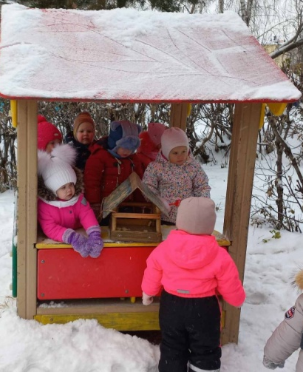
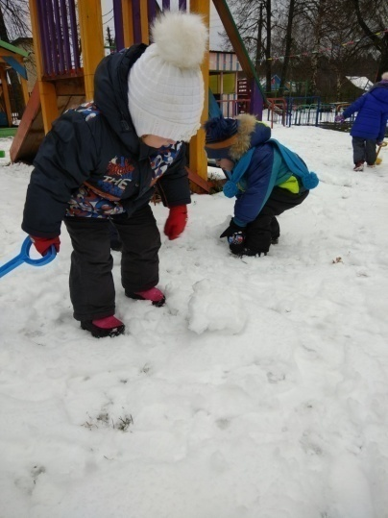
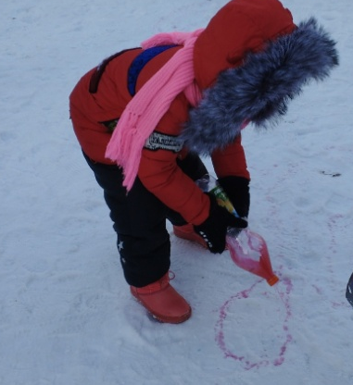
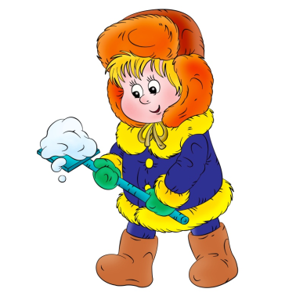
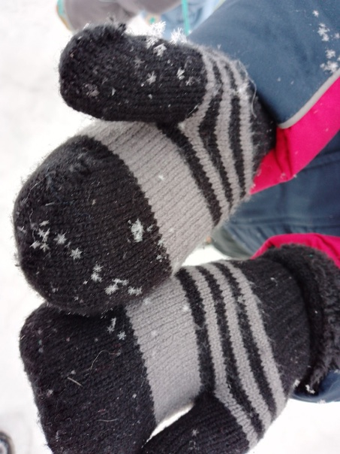
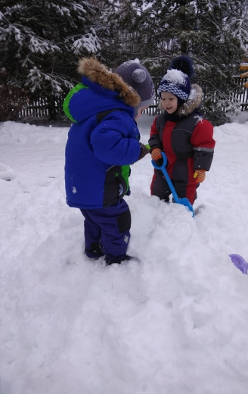
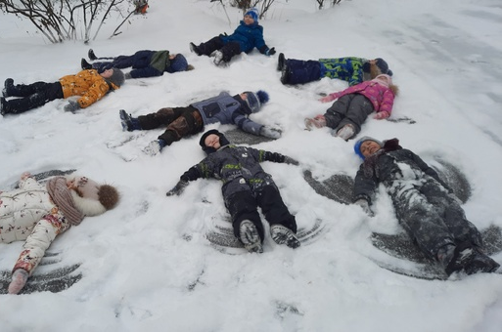
Наблюдения на прогулке. Игры со снегом

Slide 15
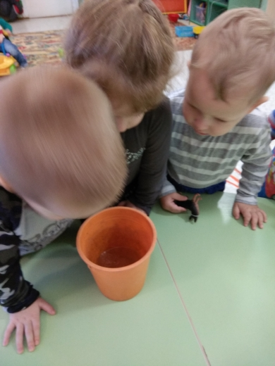
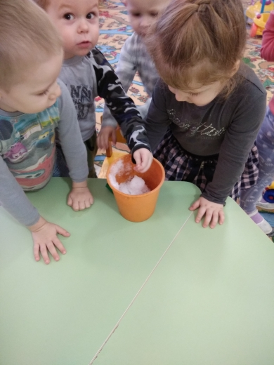
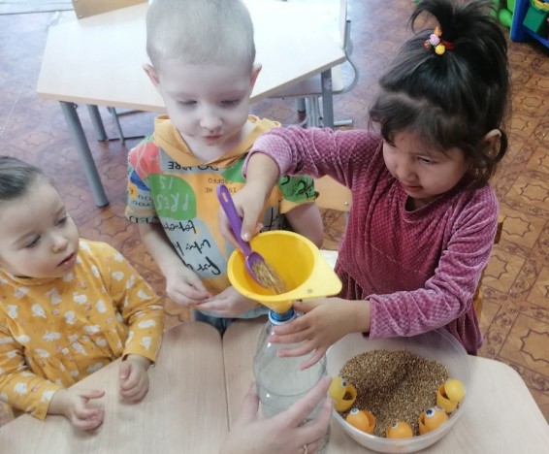
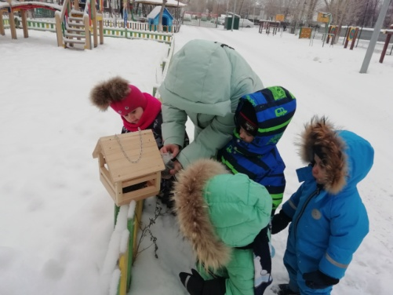
Экспериментирование

Slide 16
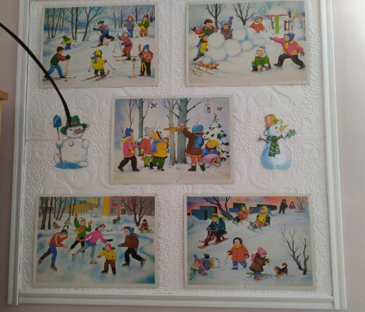
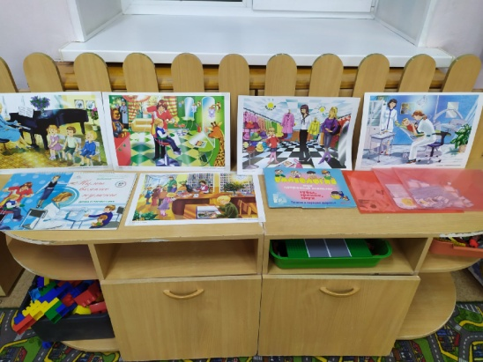
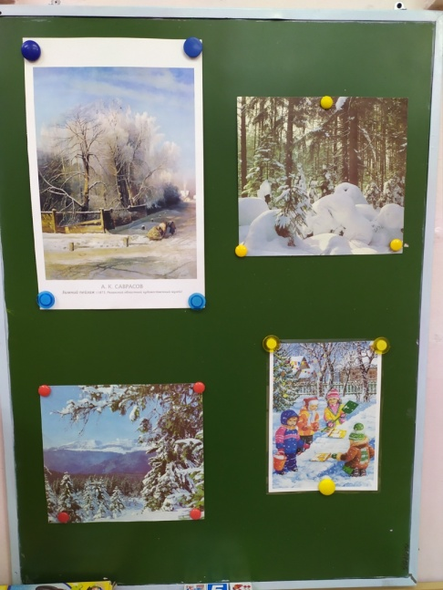
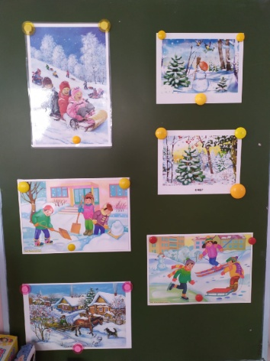
РАССМАТРИВАНИЕ ИЛЛЮСТРАЦИЙ

Slide 17
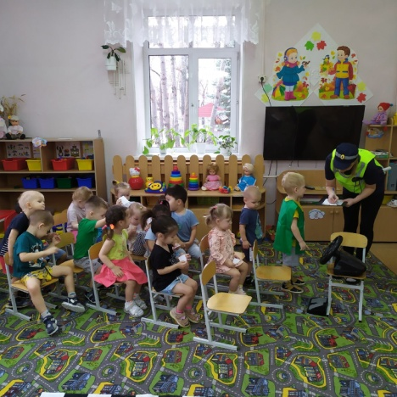
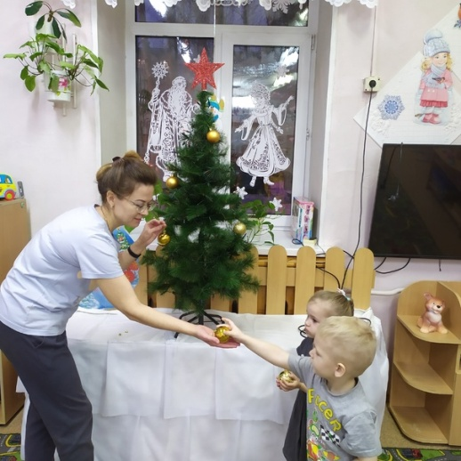
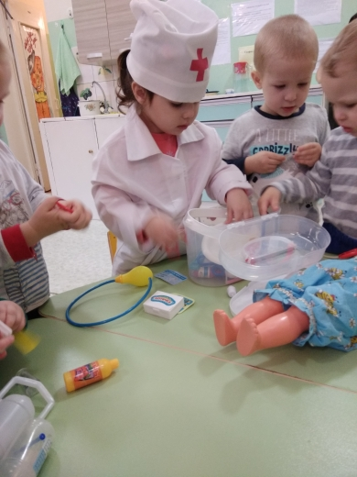
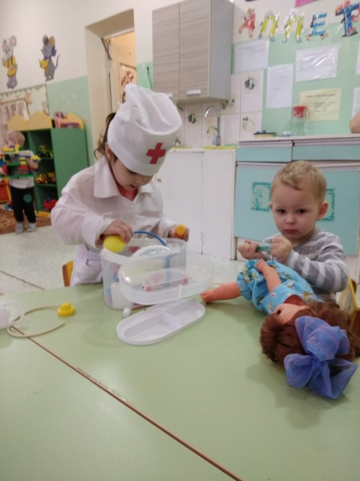
Сюжетные игры

Slide 18
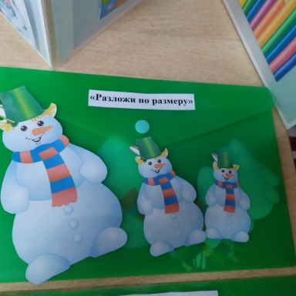
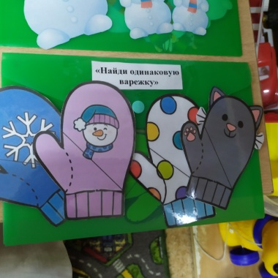
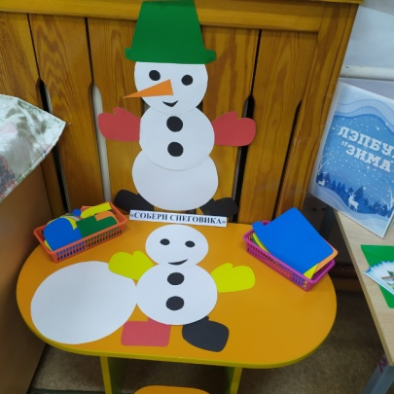
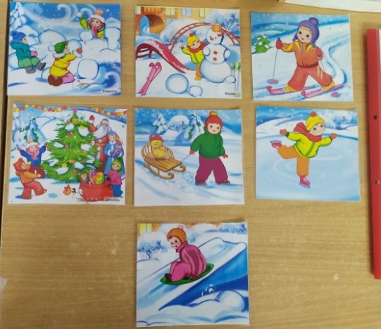
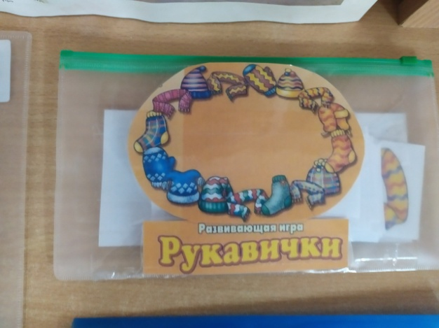
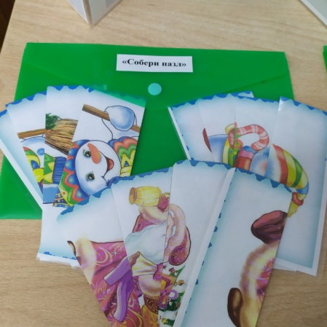
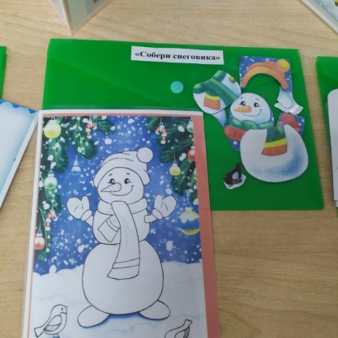
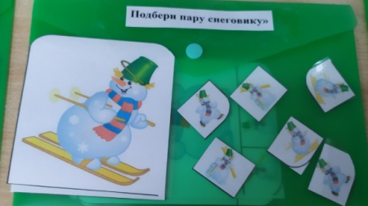
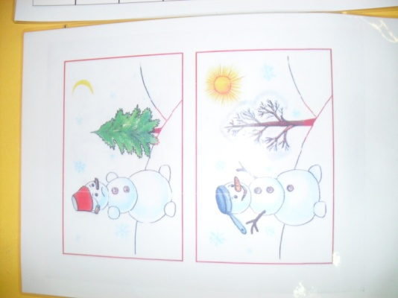
Дидактические игры

Slide 19
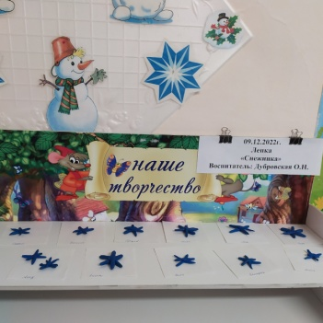
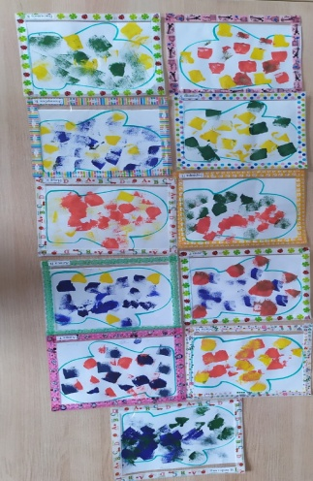
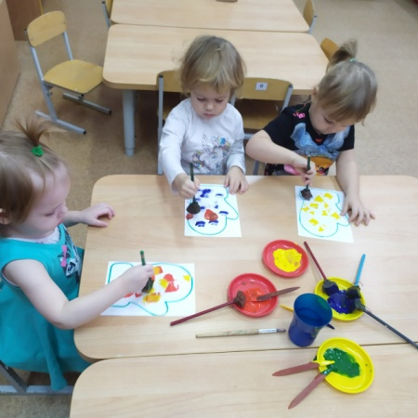
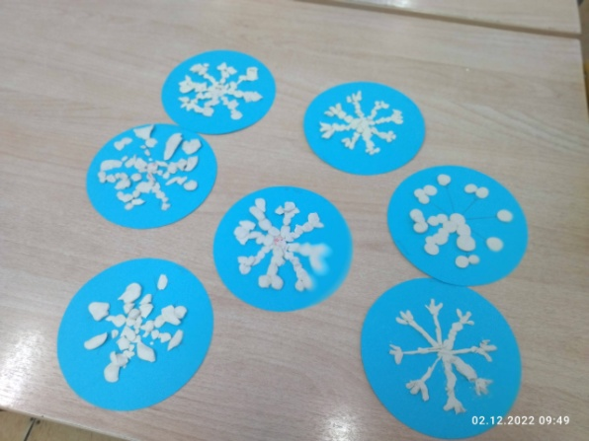
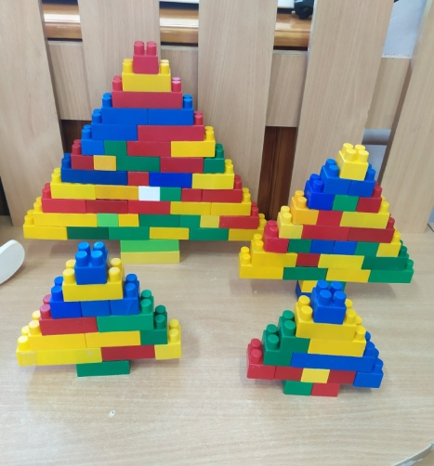
Рисование, лепка, конструирование

Slide 20
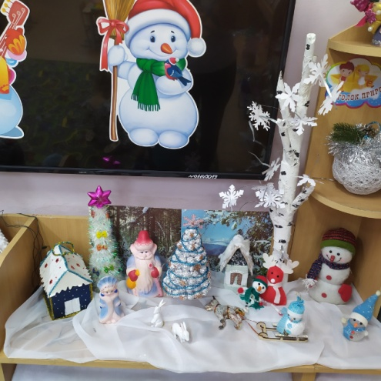
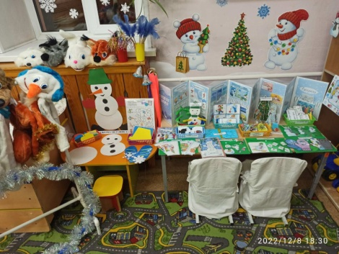
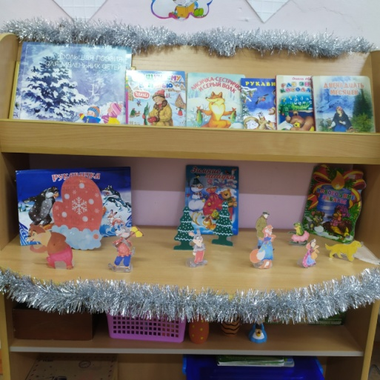
Сказка«Рукавичка». Макет. Лепбук.

Slide 21
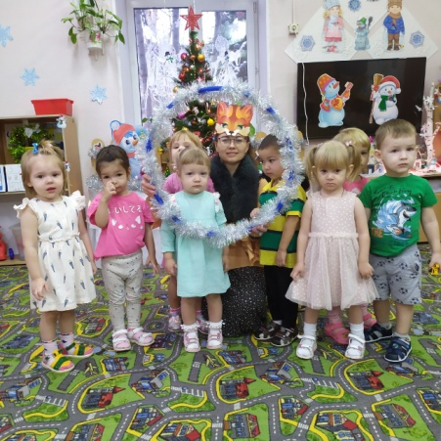
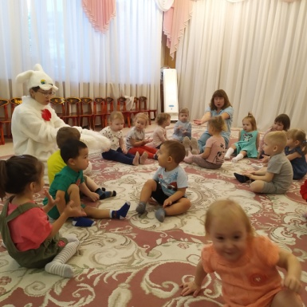
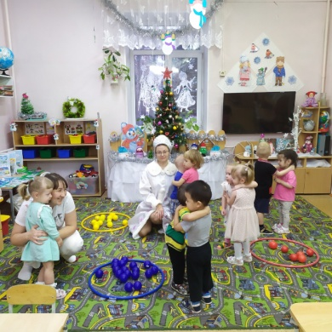
Развлечения «В гости к Зиме», «Зайка в гостях у ребят», «Приключения в зимнем лесу»

Slide 22
ЛИТЕРАТУРА
1.Программа воспитания и обучения в детском саду «От рождения до школы» под редакцией Н.Е. Вераксы, Т.С. Комаровой, М.А. Васильевой, М., 2011 год.
2.Теплюк С.Н. «Занятия на прогулке с малышами» М.: Мозаика-Синтез,2006.-144с.
3.Лыкова И.А. «Изобразительная деятельность в детском саду. Ранний возраст» М.: «КАПУЗ-ДИДАКТИКА», 2008. – 144с.
4.Затулина Г.Я. Развитие речи дошкольников. Первая младшая группа. – М.: Центр педагогического образования, 2013. – 160с.
5.Павлова Л.Н. Познание окружающего мира детьми третьего года жизни. Методическое пособие. – М.: Сфера, — 2013. – 144с. (Истоки).
6.Картушина М.Ю Забавы для малышей: Театрализованные развлечения для детей 2-3 лет. – М.: ТЦ Сфера, 2005. – 192с. (Ранний возраст)

Slide 23
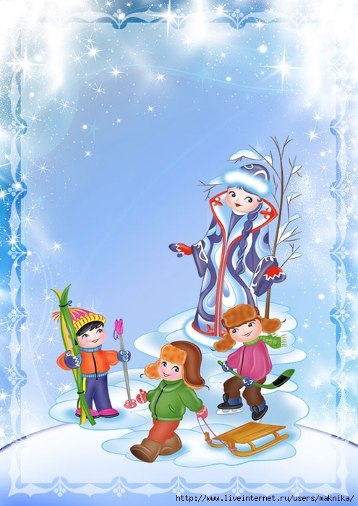
СПАСИБО ЗА ВНИМАНИЕ!

